Slide 1

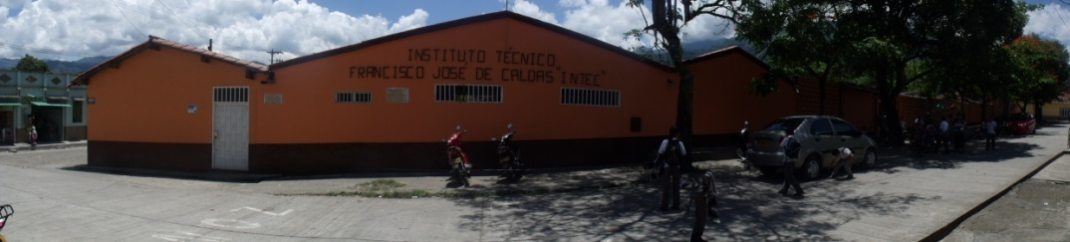
Institución Educativa Francisco José de Caldas
RENDICIÓN DE CUENTAS 2014
Informe Misional y
Administrativo
“Hacia el Liderazgo y la Calidad Educativa

Slide 2
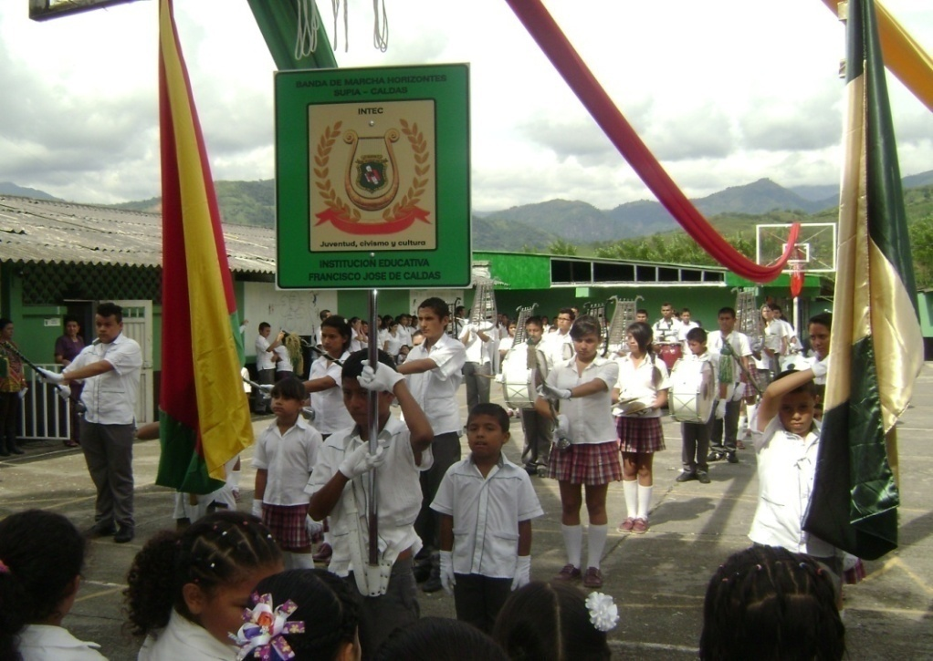
Institución Educativa Francisco José de Caldas
RENDICIÓN DE CUENTAS 2014
IDENTIFICACION :
NOMBRE DE LA INSTITUCION: INSTITUCION EDUCATIVA FRANCISCO JOSE DE CALDAS
DANE: 117777000726
NIT: 800163940-1
REPRESENTANTE LEGAL:
MARTHA CECILIA SALAZAR DE CHAVEZ
UBICACION:
DIRECCION: CALLE 37 # 10-04
TELEFONO: 8562901 – 3217590717
Número de sedes: 2
SITUACION LEGAL :
RESOLUCION DE APROBACION: 06003
DEL 21 DE Octubre de 1996
RESOLUCION DE CONFIRMACION DE LA LICENCIA DE FUNCIONAMIENTO O RECONOCIMIENTO OFICIAL 4593 DEL 28 DE JULIO DEL 2010.
OTORGA TITULO DE BACHILLER TECNICO JORNADA DIURNA, BACHILLER ACADEMICO EN LAS JORNADAS ADICIONALES.
EMAIL iefranciscojosedecaldassupia@sedcaldas.gov.co
Sitio Web: www.intecsupia.edu.co
“Hacia el Liderazgo y la Calidad Educativa

Slide 3
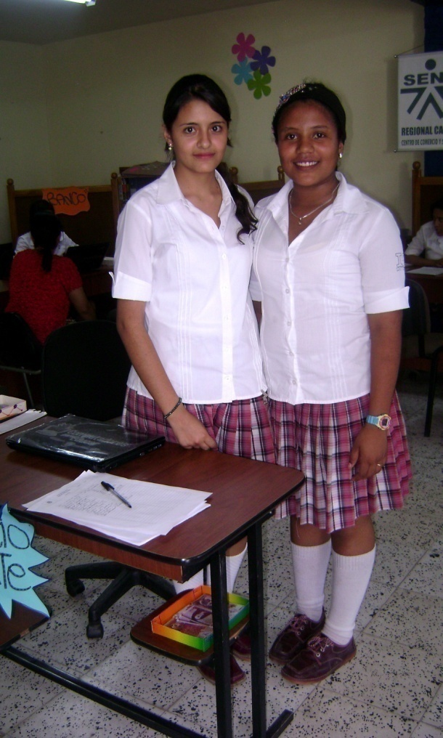
Institución Educativa Francisco José de Caldas
RENDICIÓN DE CUENTAS 2014
Formación para el Trabajo, La Ciencia y La productividad
MISIÓN:
El INTEC es un establecimiento educativo que ofrece todos los niveles de educación, y que se orienta hacia la formación técnica laboral con niños, niñas, jóvenes y adultos con o sin discapacidad. Orienta hacia la preparación para el trabajo y la gestión empresarial en las modalidades de comercio, industria, artes y oficios en jornadas diurna, nocturna y sabatina, así como para el ingreso a la educación superior.
Ante todo busca formar personas íntegras, con calidad y eficiencia, que se destaquen por su honestidad, solidaridad, laboriosidad, responsabilidad y disciplina.
“Hacia el Liderazgo y la Calidad Educativa

Slide 4
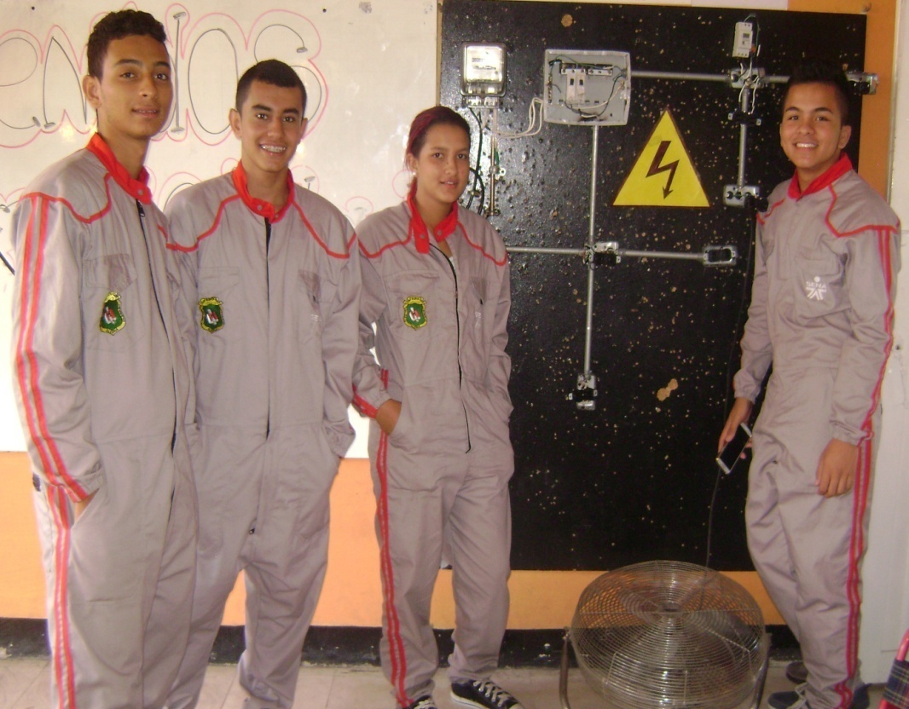
Institución Educativa Francisco José de Caldas
RENDICIÓN DE CUENTAS 2014
VISIÓN
Hacer del INTEC, hacia el año 2016, una institución líder en formación laboral, en los ámbitos regional y nacional, donde se ofrezca todos los niveles de formación, con orientación laboral y productiva, caracterizándose por la calidad y eficiencia.
.
“Hacia el Liderazgo y la Calidad Educativa

Slide 5
Institución Educativa Francisco José de Caldas
RENDICIÓN DE CUENTAS 2014
DIMENSIÓN PEDAGÓGICA
BIENESTAR Y CONVIVENCIA
“Hacia el Liderazgo y la Calidad Educativa

Slide 6
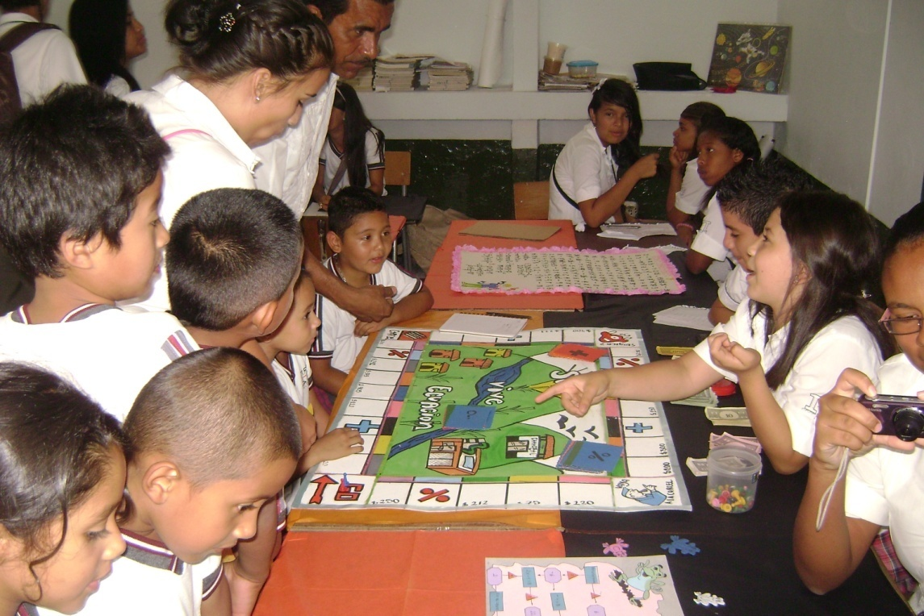
Institución Educativa Francisco José de Caldas
RENDICIÓN DE CUENTAS 2014
LINEAMIENTO POLÍTICA EDUCATIVA NACIONAL
Clima escolar y resolución de conflictos
FOCALIZACIÓN
Necesidades de resolución de conflictos.
“Hacia el Liderazgo y la Calidad Educativa

Slide 7

Institución Educativa Francisco José de Caldas
RENDICIÓN DE CUENTAS 2014
MANUAL DE CONVIVENCIA
COMPROMISO DE MEJORA: Actualmente se encuentra en estudio de algunas modificaciones: Ley 1620, decreto 1965. Contralor estudiantil
DEBIDO PROCESO
Se le da a nuestros estudiantes todas las garantías de un trato justo y humanizado; en casos muy particulares de comportamientos difíciles, se les sigue el debido proceso, respetando paso a paso todos requerimientos estipulados.
“Hacia el Liderazgo y la Calidad Educativa

Slide 8
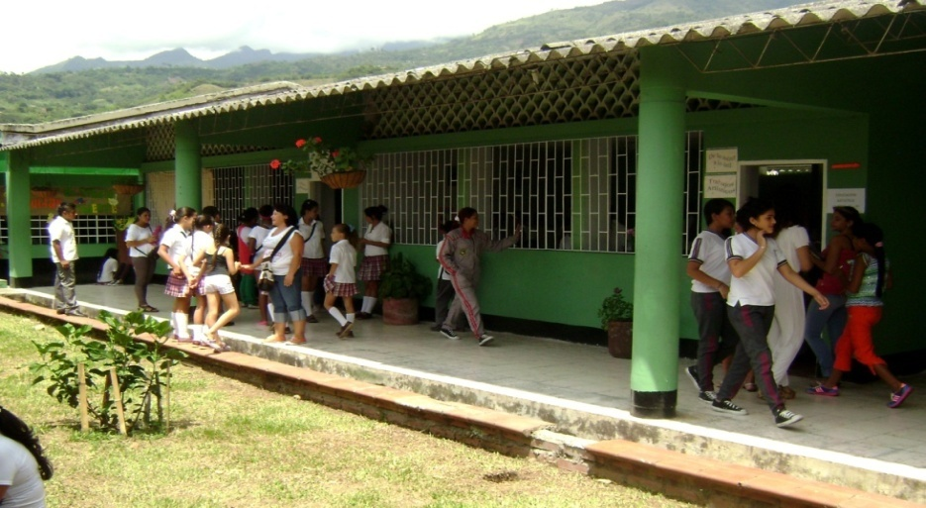
Institución Educativa Francisco José de Caldas
RENDICIÓN DE CUENTAS 2014
POLITICA DE CALIDAD
La Institución educativa Francisco José de Caldas “INTEC”, ofrece los niveles de Preescolar, Básica y Media Técnica en la jornada Diurna; cuenta con programas de formación académica para adultos, con énfasis en formación laboral, en jornada nocturna y sabatina; tiene establecidos los procesos de inclusión en todas las jornadas.
El INTEC se compromete a:
Formar y evaluar por competencias,
Orientar formación laboral,
Atender a poblaciones vulnerables,
Ser una institución que satisface
Las necesidades y expectativas
de la comunidad educativa,
con sostenibilidad en sus procesos a través del mejoramiento continuo.
RECONOCIMIENTO DE LA DIVERSIDAD
“Hacia el Liderazgo y la Calidad Educativa

Slide 9
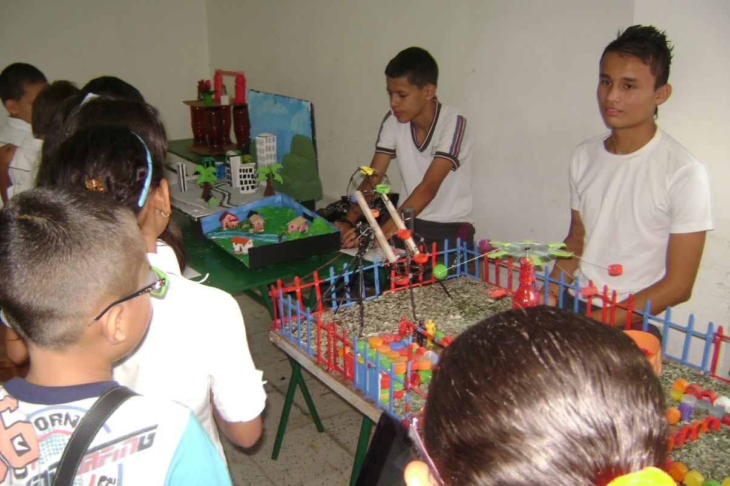
Institución Educativa Francisco José de Caldas
RENDICIÓN DE CUENTAS 2014
LINEAMIENTO POLÍTICA EDUCATIVA NACIONAL
Plan escolar para Gestión del Riesgo
FOCALIZACIÓN
Establecimientos Educativos
“Hacia el Liderazgo y la Calidad Educativa

Slide 10


Institución Educativa Francisco José de Caldas
RENDICIÓN DE CUENTAS 2014
SERVICIOS COMPLEMENTARIOS – ESTRATEGIAS DE COBERTURA
TRANSPORTE
RESTAURANTE ESCOLAR
2012 | 2013 | 2014
4 rutas : 99 estudiantes | 4 rutas : 60 estudiantes | 4 rutas : 60 estudiantes
2012 | 2013 | 2014
Refrigerios: 300 Almuerzos: 165 | Refrigerios: 350 Almuerzos: 242 | Refrigerios: 442 Almuerzos: 240
PAQUETE ESCOLAR
“Hacia el Liderazgo y la Calidad Educativa

Slide 11
Institución Educativa Francisco José de Caldas
RENDICIÓN DE CUENTAS 2014
DIMENSIÓN PEDAGÓGICA
FORMACIÓN
“Hacia el Liderazgo y la Calidad Educativa

Slide 12

Institución Educativa Francisco José de Caldas
RENDICIÓN DE CUENTAS 2014
DISEÑO, PLANEACION E IMPLEMENTACION CURRICULAR
Considerado el alma de nuestro proyecto institucional PEDAGOGIA PARA EL TRABAJO, LA CIENCIA Y LA PRODUCTIVIDAD. Se Adopta ENFOQUE PEDAGOGICO basado en los postulados que propone la corriente pedagógica “PEDAGOGIA PARA EL TRABAJO” propuesto por el Alemán Gerhard Punk, en 1995 quien introduce el término competencia en el marco del mundo productivo, laboral y educativo, Para ello: Se elabora la malla curricular incluyendo las competencias y los criterios de desempeño para cada asignatura; por lo tanto: - Es alrededor del desarrollo de las competencias y no de los contenidos, que se realizan todas las actividades. Se organizan los salones en aulas taller. Se elige la guía pedagógica
“Hacia el Liderazgo y la Calidad Educativa

Slide 13
Institución Educativa Francisco José de Caldas
RENDICIÓN DE CUENTAS 2014
GENERACION Y FORTALACIMIENTO DE OPORTUNIDADES DE APRENDIZAJE
SISTEMA DE EVALUACION INSTITUCIONAL En el SIEE, se determina valorar en forma integral, los desempeños del estudiante en : EL SABER CONOCER, SABER HACER Y SABER SER Y en los procesos de AUTOEVALUACION, COEVALUACION Y HETEROEVALUACION. El nivel de desempeño está dado según escala valorativa y se promueve según la relación del número de competencias trabajadas y el porcentaje predeterminado de competencias alcanzadas. PLAN LECTOR:
VIDEO
“Hacia el Liderazgo y la Calidad Educativa

Slide 14


Institución Educativa Francisco José de Caldas
RENDICIÓN DE CUENTAS 2014
FORMACION TECNICA
ROTACION ANUAL POR LOS TALLERES DE LOS GRADOS OCTAVO Y NOVENO
VENTA DE PRODUCTOS Y SERVICIOS
COMERCIO
ELECTRICIDAD
INFORMATICA
“Hacia el Liderazgo y la Calidad Educativa

Slide 15

Institución Educativa Francisco José de Caldas
RENDICIÓN DE CUENTAS 2014
FORMACION TECNICA
ESPECIALIDADES EDUCACION MEDIA TECNICA : DECIMO Y ONCE
COMERCIO
SENA
ELECTRICIDAD
SENA
VENTA DE PRODUCTOS Y SERVICIOS
SENA
PROGRAMACION WEB
VIDEO
“Hacia el Liderazgo y la Calidad Educativa

Slide 16
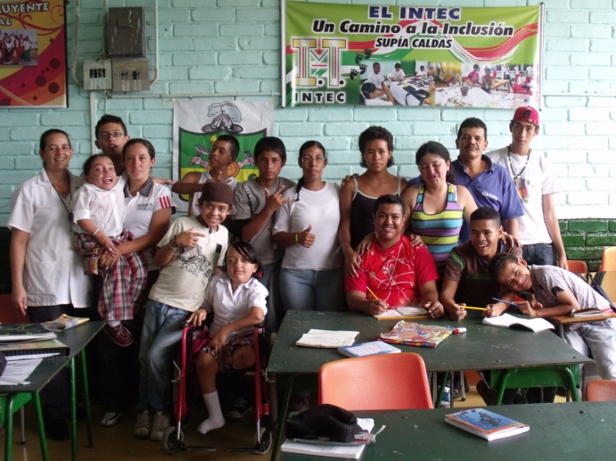
Institución Educativa Francisco José de Caldas
RENDICIÓN DE CUENTAS 2014
LINEAMIENTO POLÍTICA EDUCATIVA
INCLUSIÓN EDUCATIVA
FOCALIZACIÓN
POBLACIÓN VULNERABLE: MENORES CON NECESIDADES EDUCATIVAS ESPECIALES .
VIDEO
“Hacia el Liderazgo y la Calidad Educativa

Slide 17
Institución Educativa Francisco José de Caldas
RENDICIÓN DE CUENTAS 2014
DIMENSIÓN PEDAGÓGICA
PARTICIPACIÓN DE LA COMUNIDAD
EDUCATIVA
“Hacia el Liderazgo y la Calidad Educativa

Slide 18

Institución Educativa Francisco José de Caldas
RENDICIÓN DE CUENTAS 2014
FORTALECIMIENTO DE LA PARTICIPACION DE LA COMUNIDAD EDUCATIVA
GOBIERNO ESCOLAR
CONSEJO DIRECTIVO: Debidamente conformado con buena funcionalidad. CONSEJO ACADÉMICO: Debidamente conformado con buena funcionalidad. RECTORA: Martha Cecilia Salazar de Chávez, nombramiento en propiedad por meritocracia.
INSTANCIAS DE PARTICIPACIÓN
Consejo de padres Junta de padres Comité de Convivencia Consejo Estudiantil La institución brinda los espacios de participación. Personera Estudiantil Contralor Estudiantil Escuela de padres
Padres emprendedores VIDEO
“Hacia el Liderazgo y la Calidad Educativa

Slide 19

Institución Educativa Francisco José de Caldas
RENDICIÓN DE CUENTAS 2014
LINEAMIENTO POLÍTICA EDUCATIVA
SISTEMA DEPARTAMENTAL DE EVALUACIÓN EDUCATIVA
FOCALIZACIÓN
PROYECTO EDUCATIVO INSTITUCIONAL
“Hacia el Liderazgo y la Calidad Educativa

Slide 20
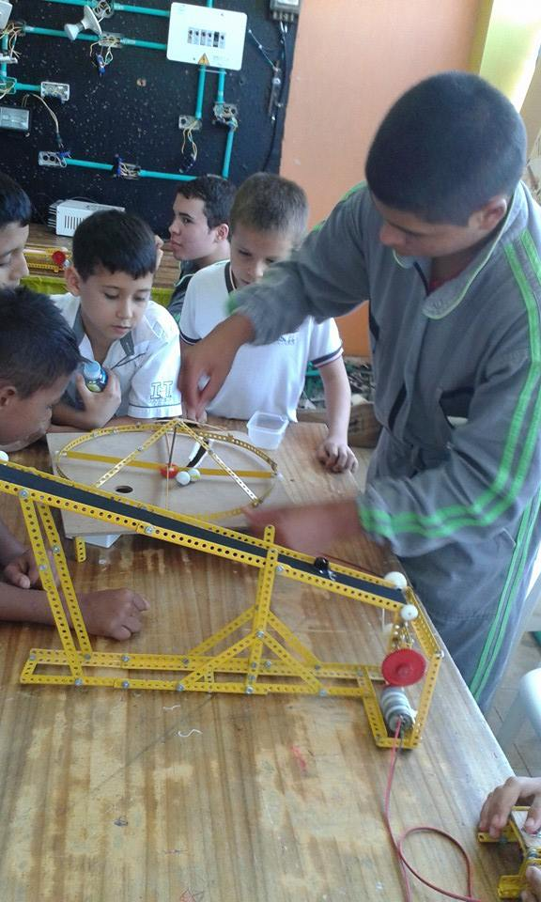
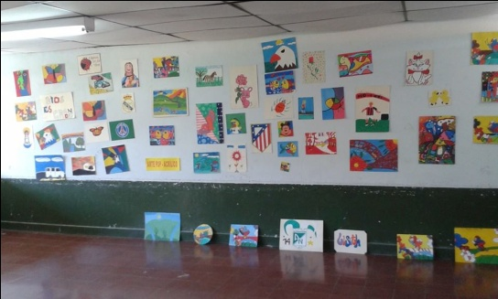
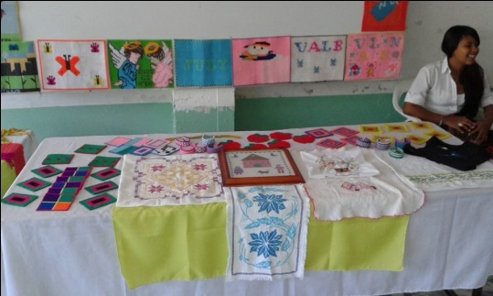
Institución Educativa Francisco José de Caldas
RENDICIÓN DE CUENTAS 2014
RENDICION DE CUENTAS SOBRE LO MISIONAL
VITRINA INTEC FOTOS AUDIENCIA PUBLICA TABLEROS INFORMATIVOS REUNIONES DE PADRES DE FAMILIA ACTOS DE CLAUSURA CELEBRACIONES Y FESTIVIDADES
“Hacia el Liderazgo y la Calidad Educativa

Slide 21
Institución Educativa Francisco José de Caldas
RENDICIÓN DE CUENTAS 2014
DIMENSIÓN ADMINISTRATIVA
TALENTO HUMANO
“Hacia el Liderazgo y la Calidad Educativa

Slide 22
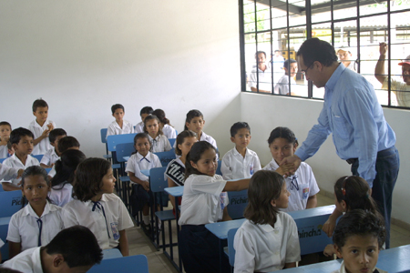

Institución Educativa Francisco José de Caldas
RENDICIÓN DE CUENTAS 2014
LINEAMIENTO POLÍTICA EDUCATIVA
Formación Inicial de maestros
Formación permanente y en servicio de Directivos Docentes y Docentes del Departamento
FOCALIZACIÓN
Directivos Docentes y Docentes de la Institución

Slide 23
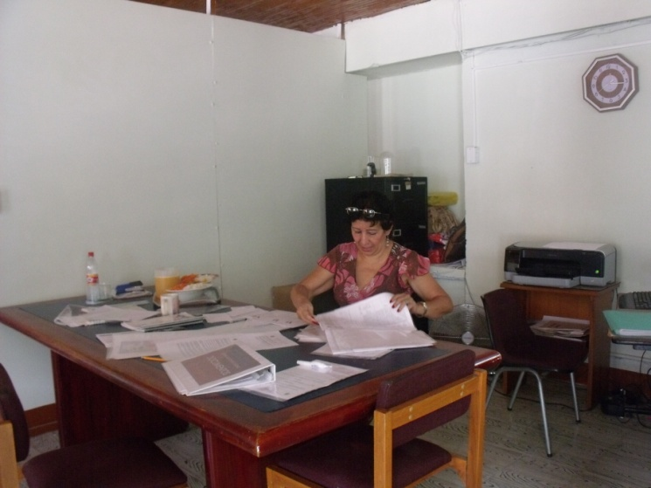
Institución Educativa Francisco José de Caldas
RENDICIÓN DE CUENTAS 2014
PLANTA DE CARGOS - PLANTA DE PERSONAL
Planta de personal : 1 (una) una rectora 2 (dos) coordinadoras 1 (una) Docente Educación Especial 2 (dos) Docentes para Educación Preescolar 10 (diez) Docentes Educación Básica primaria 20 (veinte) Docentes de Educación Básica Secundaria y Media. 1 Auxiliar administrativo
RELACION TECNICA ALUMNO DOCENTE : 26
“Hacia el Liderazgo y la Calidad Educativa

Slide 24


Institución Educativa Francisco José de Caldas
RENDICIÓN DE CUENTAS 2014
TALENTO HUMANO – FORMACION DOCENTE
2014
Diplomado Manejo de las TIC Diplomado Gestión escuela de Vida para el Directivo Docente Proyecto Caldas Bilingüe
INTEC Malla Curricular Actitudes emprendedoras Competencias
“Hacia el Liderazgo y la Calidad Educativa

Slide 25
Institución Educativa Francisco José de Caldas
RENDICIÓN DE CUENTAS 2014
DIMENSION ADMINISTRATIVA
ESPACIOS Y RECURSOS
“Hacia el Liderazgo y la Calidad Educativa

Slide 26
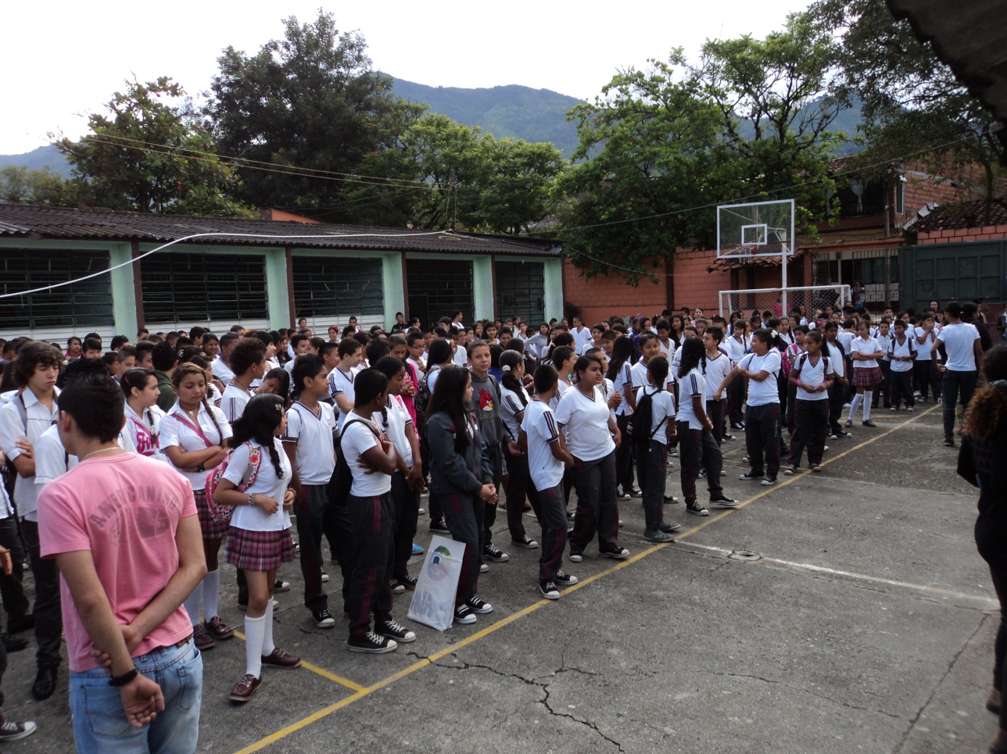
Institución Educativa Francisco José de Caldas
RENDICIÓN DE CUENTAS 2014
MANTENIMIENTO Y ORGNIZACION DE ESPACIOS Y RECURSOS
MANTENIMIENTO
ORGANIZACIÓN
ADECUACIÓN
EQUIPAMIENTO
“Hacia el Liderazgo y la Calidad Educativa

Slide 27
Institución Educativa Francisco José de Caldas
RENDICIÓN DE CUENTAS 2014
MANTENIMIENTO Y ORGANIZACION DE ESPACIOS Y RECURSOS
Parque infantil
Reparación techos Punto Vive Digital Plus
Circuito de cámaras de vigilancia.
“Hacia el Liderazgo y la Calidad Educativa

Slide 28
Institución Educativa Francisco José de Caldas
RENDICIÓN DE CUENTAS 2014
MANTENIMIENTO Y ORGNIZACION DE ESPACIOS Y RECURSOS
Uniformes Banda Músico Marcial.
Ayudas pedagógicas audiovisuales
Ayudas pedagógicas Material impreso
“Hacia el Liderazgo y la Calidad Educativa

Slide 29
Institución Educativa Francisco José de Caldas
RENDICIÓN DE CUENTAS 2014
DIMENSIÓN ADMINISTRATIVA
INFORME FINANCIERO
“Hacia el Liderazgo y la Calidad Educativa

Slide 30
INFORMACION FINANCIERA Y PRESUPUESTAL A 30 SEPTIEMBRE 2014
“Hacia el Liderazgo y la Calidad Educativa

Slide 31
INFORMES
“Hacia el Liderazgo y la Calidad Educativa

Slide 32
APLICACIÓN NORMAS A NIVEL CONTABLE, PRESUPUESTAL, CONTRATACION
LEY O DECRETO | CONCEPTO
Ley 715 de 2001, Decreto 4791 | Reglamentos de los fondos Educativos
Ley 617 de 2000 | Descentralización y Racionalización del Gasto
Ley 80 de 1993 | Contratación Estatal
Decreto 111 de 1996 | PRESUPUESTO
“Hacia el Liderazgo y la Calidad Educativa

Slide 33
INFORMES PRESENTADOS ORGANISMOS DE CONTROL
INFORMACION TRIMESTRAL
SALDOS Y MOVIMIENTOS
INFORMACION ANUAL
NOTAS A LOS ESTADOS FINANCIEROS
OPERACIONES RECIPROCAS
EJECUCIONES PRESUPUESTALES
BANCO DE LA REPUBLICA
CONTROL INTERNO CONTABLE
PROYECTOS DE ACUERDO DEL PRESUPUESTO
INFORME DEL SIFSE
.
“Hacia el Liderazgo y la Calidad Educativa

Slide 34
PRINCIPIOS PRESUPUESTALES
COHERANCIA MACROECONÓMICA
INEMBARGABILIDAD
UNIVERSALIDAD
ANUALIDAD
PLANIFICACION
ESPECIALIZACION
UNIDAD DE CAJA
PROGRAMACION INTEGRAL
“Hacia el Liderazgo y la Calidad Educativa

Slide 35
PRESUSPUESTO DE INGRESOS
CORRIENTES
RECURSOS DE CAPITAL
TRANSFERENCIAS
PRESUSPUESTO DE INGRESOS
CORRIENTES
RECURSOS DE CAPITAL
TRANSFERENCIAS
“Hacia el Liderazgo y la Calidad Educativa

Slide 36
EJECUCION PRESUPUESTO DE INGRESOS RECONOCIDOS A 30 SEPTIEMBRE DE 2014
C O N C E P T O | INICIAL | DEFINITIVO | TOTAL RECONOCIDO | PORCENTAJE EJECUTADO
INGRESOS | 76.503.000 | 77.580.000 | 72.197.900 | 94%
TRANSFERENCIA GRATUIDAD | 64.001.000 | 65.078.000 | 65.078.000 | 100%
VENTA DE SERVICIOS EDUCATIVOS | 7.500.000 | 7.500.000 | 6.355.400 | 84%
OTROS INGRESOS NO TRIBUTARIOS | 2.500.000 | 2.500.000 | 344.500 | 13%
RECURSOS DE CAPITAL | 2.502.000 | 2.502.000 | 420.000 | 16%
“Hacia el Liderazgo y la Calidad Educativa

Slide 37
EJECUCION PRESUPUESTO DE INGRESOS RECAUDADOS A 30 SEPTIEMBRE DE 2014
C O N C E P T O | TOTAL RECONOCIDO | TOTAL RECONOCIDO | PORCENTAJE EJECUTADO
INGRESOS | 72.197.900 | 72.197.900 | 100%
TRANSFERENCIA GRATUIDAD | 65.078.000 | 65.078.000 | 100%
VENTA DE SERVICIOS EDUCATIVOS | 6.355.400 | 6.355.400 | 100%
OTROS INGRESOS NO TRIBUTARIOS | 344.500 | 344.500 | 100%
RECURSOS DE CAPITAL | 420.000 | 420.000 | 100%
“Hacia el Liderazgo y la Calidad Educativa

Slide 38
EJECUCION PRESUPUESTAL DE 30 SEPTIEMBRE DE 2014
C O N C E P T O | INICIAL | DEFINITIVO | TOTAL COMPROMETIDO | PORCENTAJE POR EJECUTAR
GASTOS | 76.503.000 | 77.580.000 | 51.398.066 | 67%
GASTOS DE PERSONAL | 11.100.000 | 12.177.000 | 6.333.204 | 91%
GASTOS GENERALES | 49.503.000 | 49.503.000 | 45.064.862 | 91%
GASTOS DE INVERSION | 15.900.000 | 15.900.000 | 0 | 0%
“Hacia el Liderazgo y la Calidad Educativa

Slide 39
PASIVOS A 30 DE SEPTIEMBRE 2014
Concepto | 30 DE SEPTIEMBRE 2014
PROVEEDORES | 0
RETENCION | 209.380
ESTAMPILLA | 0
SERV PERSONALES | 0
TOTAL PASIVO | 209.380
“Hacia el Liderazgo y la Calidad Educativa

Slide 40
Institución Educativa Francisco José de Caldas
RENDICIÓN DE CUENTAS 2014
DIMENSIÓN ADMINISTRATIVA
COBERTURA Y MATRÍCULA
“Hacia el Liderazgo y la Calidad Educativa

Slide 41
Institución Educativa Francisco José de Caldas
RENDICIÓN DE CUENTAS 2014
COBERTURA
JORNADA | MATRICULA 2013 | MATRICULA 2014
DIURNA | 825 | 832
NOCTURNA | 101 | 113
SABATINA | 351 | 361
TOTAL | 1277 | 1306
AUMENTO DE LA MATRICULA EN UN % 2.27
DESERCION DEL AÑO LECTIVO 2013 2.32 %
“Hacia el Liderazgo y la Calidad Educativa

Slide 42

Institución Educativa Francisco José de Caldas
RENDICIÓN DE CUENTAS 2014
RESULTADOS PRUBAS SABER GRADO ONCE
ASIGNATURA | RESULTADOS 2013 | RESULTADOS 2014
Matemáticas | 42.4 | 49.7
Ciencias Sociales | 43.02 | 46.13
Ciencias Naturales | 43.03 | 47.67
Lectura Crítica | 42.07 | 47.86
Inglés | 40.53 | 47.05
PROMEDIO TOTAL | 42.21 | 47.68
Razonamiento Cuantitativo 50.16
Competencias Ciudadanas 46.3
“Hacia el Liderazgo y la Calidad Educativa

Slide 43
Institución Educativa Francisco José de Caldas
RENDICIÓN DE CUENTAS 2014
RESULTADOS PRUBAS SABER 3°, 5°, 9° 2013
Se dan en los siguientes niveles: Insuficiente, Mínimo, Satisfactorio y Avanzado. Siendo una dificultad los resultados obtenidos en el área de matemática en el grado quinto.
SE ESTA TRABAJANDO PLAN DE MEJORAMIENTO
A NIVEL MUNICIPAL
PROGRAMA TODOS A APRENDER DEL M.E.N.
CONVENIO CON LA NORMAL SAGRADO CORAZON DE RIOSUCIO
“Hacia el Liderazgo y la Calidad Educativa

Slide 44
Institución Educativa Francisco José de Caldas
RENDICIÓN DE CUENTAS 2014
DIMENSION RELACIONAL
RELACIÓN ENTRE SEDES Y JORNADAS Y
NIVELES ESCOLARES
“Hacia el Liderazgo y la Calidad Educativa

Slide 45

Institución Educativa Francisco José de Caldas
RENDICIÓN DE CUENTAS 2014
OBJETIVO ESTRATÉGICO
Pre-escolar
Básica Primaria.
Básica Secundaria.
Media académica.
Media Técnica.
CICLOS Y NIVELES EDUCATIVOS
Lograr un sistema educativo articulado, coherente y contextualizado en los diferentes niveles de formación que permitan la movilidad y formación integral de la niñez y la juventud en un entorno democrático , pacífico y globalizado.
JORNADAS
DIURNA, NOCTURNA, FIN DE SEMANA
SEDES
NATTIVIDAD MONTAÑO- PRIMARIA
SEDE CENTRAL
“Hacia el Liderazgo y la Calidad Educativa

Slide 46

Institución Educativa Francisco José de Caldas
RENDICIÓN DE CUENTAS 2014
ÉNFASIS DE POLÍTICA
EDUCATIVA NACIONAL
Mejorar la calidad de la educación en todos los niveles
Educar con pertinencia e incorporar innovación en la educación
EJES DE LA EDUCACION NACIONAL
Calidad, innovación y pertinencia.
“Hacia el Liderazgo y la Calidad Educativa

Slide 47
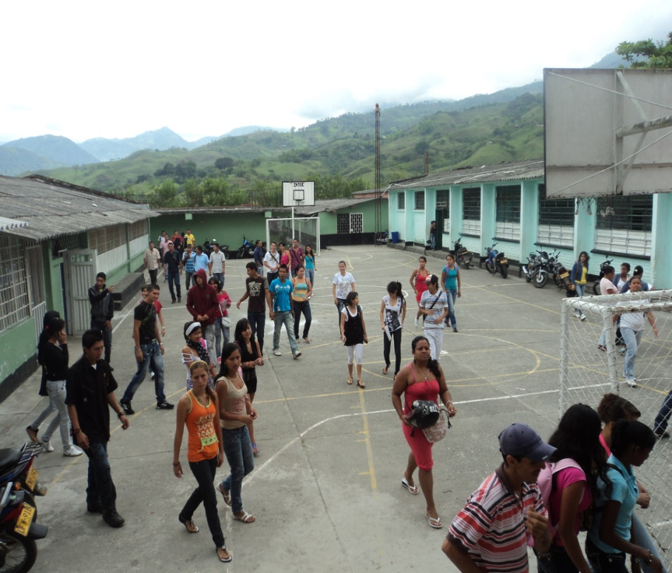
Institución Educativa Francisco José de Caldas
RENDICIÓN DE CUENTAS 2014
LINEAMIENTO POLÍTICA EDUCATIVA
Atención Educativa a poblaciones diversas y vulnerables
FOCALIZACIÓN
POBLACIÓN VULNERABLE: COMUNIDADES ÉTNICAS, JOVENES, ADULTOS ILETRADOS.
VIDEO OMAIRA
“Hacia el Liderazgo y la Calidad Educativa

Slide 48
Institución Educativa Francisco José de Caldas
RENDICIÓN DE CUENTAS 2014
DIMENSION RELACIONAL
RELACIÓN CON LA COMUNIDAD LOCAL
“Hacia el Liderazgo y la Calidad Educativa

Slide 49




Institución Educativa Francisco José de Caldas
RENDICIÓN DE CUENTAS 2014
PROYECTOS PEDAGÓGICOS TRANSVERSALES
Desarrollo de competencias ciudadanas.
Sexualidad responsable.
Cuidado y conservación del Medio Ambiente: PRAE
Buen empleo del tiempo libre, desarrollo de competencias deportivas, artísticas y culturales.
TIEMPO LIBRE
DEMOCRACIA
CUIDADO MEDIO AMBIENTE
SEXUALIDAD
TRANSVERSALIZACION EN LA MALLA CURRICULAR
VIDEO
“Hacia el Liderazgo y la Calidad Educativa

Slide 50
Institución Educativa Francisco José de Caldas
RENDICIÓN DE CUENTAS 2014
RELACIÓN CON LA COMUNIDAD LOCAL
ALIANZAS Y COLABORACION
ADMINISTRACION MUNICIPAL:
PLANEACION MUNICIPAL SECRETARIA DE SALUD
UMATA EMDAS
HOSPITAL MUNICIPAL:
SANEAMIENTO AMBIENTAL CAMPAÑAS DE VACUNACION
CAMPAÑAS DE HIGIENE ORAL
SECTOR PRODUCTIVO: PRÁCTICA DE LOS ESTUDIANTES
ORGANIZACIONES COMUNITARIAS
DEFENSA CIVIL CRUZ ROJA BOMBEROS VOLUNTARIOS
“Hacia el Liderazgo y la Calidad Educativa

Slide 51
Institución Educativa Francisco José de Caldas
RENDICIÓN DE CUENTAS 2014
RELACIÓN CON EL SECTOR EDUCATIVO
ACUERDO CON LA NORMAL SAGRADO CORAZON DE RIOSUCIO PARA LA REALIZACION DE LA PRACTICA PEDAGOGICA INVESTIGATIVA .
INTERCAMBIO DE EXPERIENCIAS PEDAGOGICAS CON LAS I.E. DEL MUNICIPIO:
JUME
MESA POR LA CALIDAD Y LA COBERTURA
MESA DE RECTORES
“Hacia el Liderazgo y la Calidad Educativa

Slide 52
Institución Educativa Francisco José de Caldas
RENDICIÓN DE CUENTAS 2014
DIMENSION RELACIONAL
RELACIÓN CON EL ENTORNO ESTATAL
“Hacia el Liderazgo y la Calidad Educativa

Slide 53

Institución Educativa Francisco José de Caldas
RENDICIÓN DE CUENTAS 2014
PROCESO ARTICULACION CON EL SENA
Una de las mayores fortalezas del INTEC es la Educación Media Técnica. Este es el elemento distintivo del colegio frente a las demás instituciones del municipio de Supía, convirtiéndose en el colegio pionero de este tipo de formación. Mediante el programa de integración de la media técnica con el SENA se brinda a los estudiantes la oportunidad de optar por el Certificado de Aptitud Profesional como Técnicos en los campos de contabilidad, electricidad y venta de productos y servicios.
“Hacia el Liderazgo y la Calidad Educativa

Slide 54
Institución Educativa Francisco José de Caldas
RENDICIÓN DE CUENTAS 2014
DIMENSIÓN COMUNICACIÓN
INFORMACIÓN
INNOVACION
“Hacia el Liderazgo y la Calidad Educativa

Slide 55
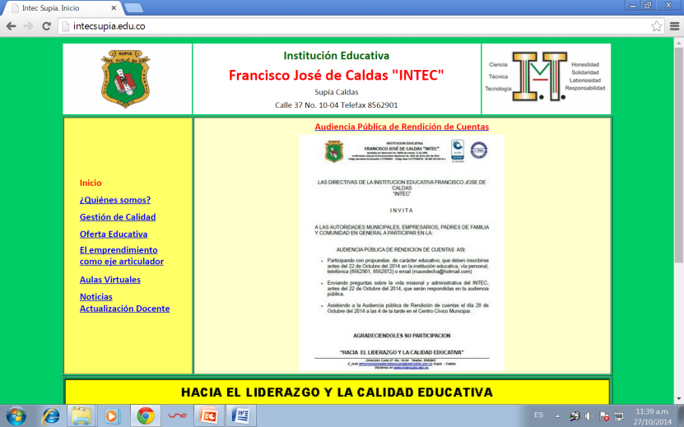
Institución Educativa Francisco José de Caldas
RENDICIÓN DE CUENTAS 2014
INFORMACIÓN Y COMUNICACIÓN
Buzón de sugerencias.
Encuestas de satisfacción.
Quejas, reclamos, sugerencias y felicitaciones.
Circulares.
Tableros de información.
Comunicación radial y televisiva.
Página Web
“Hacia el Liderazgo y la Calidad Educativa

Slide 56
Institución Educativa Francisco José de Caldas
RENDICIÓN DE CUENTAS 2014
Fomento y sistematización de procesos
De innovación e investigación
pedagógica
Propuesta pedagógica: Matemáticas con alegre sabor a juego. (Video)
“Hacia el Liderazgo y la Calidad Educativa

Slide 57
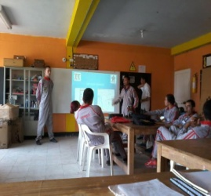
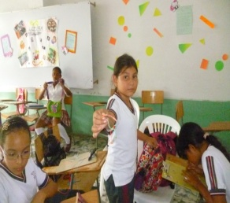
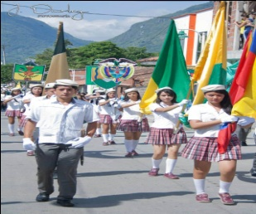
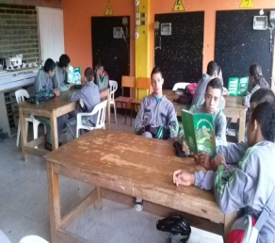
Institución Educativa Francisco José de Caldas
RENDICIÓN DE CUENTAS 2014
Fomento y sistematización de procesos
De investigación DE LA GESTIÓN ESCOLAR
El emprendimiento como eje articulador
ARTISTICO
CULTURAL
EMPRESARIAL
“Hacia el Liderazgo y la Calidad Educativa

Slide 58
Institución Educativa Francisco José de Caldas
RENDICIÓN DE CUENTAS 2014
Fomento y sistematización de procesos
De investigación DE LA GESTIÓN ESCOLAR
El emprendimiento como eje articulador
Teatro
Dibujo
y Pintura
Danzas
Canto
Manualidades 1
Expresión oral y Radio Escolar
Banda de Marcha
Manualidades 2
Poesía, Cuento y Trova
“Hacia el Liderazgo y la Calidad Educativa

Slide 59

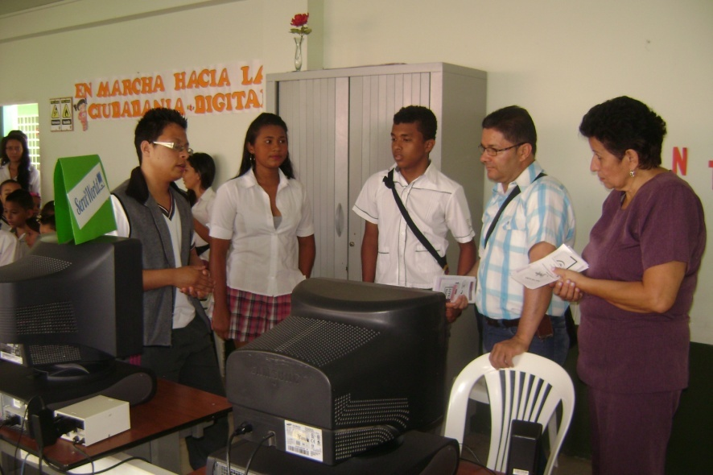


Institución Educativa Francisco José de Caldas
RENDICIÓN DE CUENTAS 2014
GESTIÓN TECNOLÓGICA
TECNOLOGIAS INFORMATICAS COMUNICATIVAS TICS Logros - Avances
  MINTIC - Programa Computadores para Educar:
  Punto vive Digital Plus
  Plan Estratégico de implementación de las TIC en todos los procesos institucionales
  Observador del estudiante.
“Hacia el Liderazgo y la Calidad Educativa

Slide 60

Institución Educativa Francisco José de Caldas
RENDICIÓN DE CUENTAS 2014
LINEAMIENTO POLÍTICA EDUCATIVA
SISTEMA DE ASEGURAMIENTO DE LA CALIDAD.
FOCALIZACIÓN
PLANES DE MEJORAMIENTO INSTITUCIONAL
“Hacia el Liderazgo y la Calidad Educativa

Slide 61
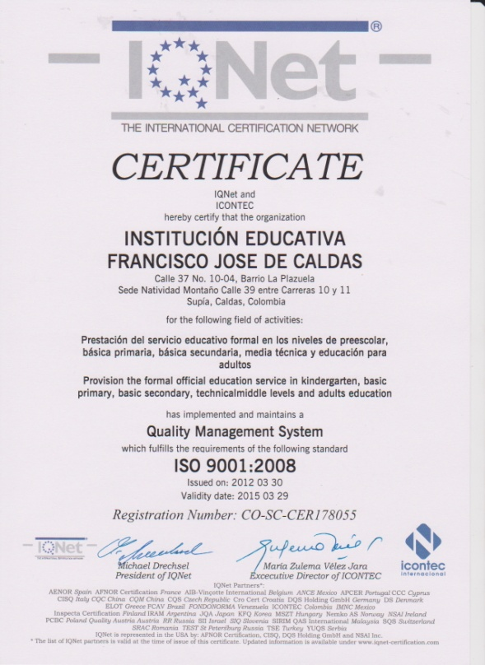

Institución Educativa Francisco José de Caldas
RENDICIÓN DE CUENTAS 2014
CERTIFICACION DE CALIDAD ICONTEC
“Hacia el Liderazgo y la Calidad Educativa

Slide 62

¡Muchas Gracias! Por la atención.
“Hacia el Liderazgo y la Calidad Educativa

